Slide 1
V блок «Право»
Основы административного права в России
Тема урока
Административные правоотношения
Учитель обществознания и истории Бердникова Т.В. ГБОУ РМЭ «Школа-интернат г.Козьмодемьянска «Дарование»

Slide 2
Домашнее задание по теме урока используется технология «Перевернутый класс»
В группе «Вконтакте» (http://vk.com/):
Изучить материал
Сайт Российская электронная школа https://resh.edu.ru/subject/lesson/1916/main/
сделать заметки;
выполнить задание практического характера.

Slide 3
Тема урока Административные правоотношения

Slide 4
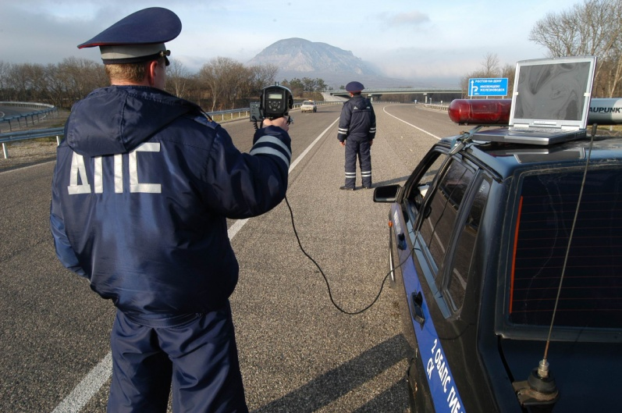
Административные правоотношения – один из видов правоотношений, особенность которых состоит в том, что они складываются в сфере деятельности исполнительной власти и регулируются нормами административного права.

Slide 5
Источники административного права

Slide 6
ПРАВИЛА УСПЕШНОЙ РАБОТЫ В КОМАНДЕ
Помните - УСПЕХ РАБОТЫ ВАШЕЙ КОМАНДЫ зависит
от УСПЕХА КАЖДОГО УЧАЩЕГОСЯ, работающего в ней.
Находитесь в ПОСТОЯННОМ ВЗАИМОДЕЙСТВИИ ДРУГ С ДРУГОМ.
Всей командой ПРИХОДИТЕ НА ПОМОЩЬ своему товарищу в усвоении и понимании материала
Будьте ДОБРОЖЕЛАТЕЛЬНЫ, ТЕРПЕЛИВЫ И
ВЕЖЛИВЫ по отношению друг к другу.
Помните, что совместная работа в
группах – серьезный
и ответственный труд!

Slide 7
Цель урока: выяснить, что включают в себя административные правоотношения
Задачи:
Каковы функции административных правоотношений?
Кто является субъектом административных правоотношений?
Какие поступки считаются административными правонарушениями?
Почему важно знать административное право?

Slide 8
Информационный проект по обществознанию
«Административные правоотношения»
Выполнили: обучающиеся 9 класса
ГБОУ РМЭ «Школа-интернат г.Козьмодемьянска «Дарование»

Slide 9
Работа I группы
Административное право — отрасль права, регулирующая общественные отношения в сфере управленческой деятельности государственных органов и должностных лиц по исполнению публичных функций государства и муниципальных образований.

Slide 10
Государственное управление во всех сферах жизни общества
Сфера жизни общества | Примеры государственного управления
1. Экономическая | Создание правовой базы для экономических решений.
2. Политическая | Управление органами обороны, безопасности, иностранных дел и др.
3. Социально-культурная | Управление образованием, социальной защитой граждан.
 | наукой, культурой.

Slide 11
Субъекты административного права
Государственные органы исполнительной власти (правительство, министерства и ведомства, правоохранительные органы)
Органы местного самоуправления
Коммерческие и некоммерческие организации, в том числе общественные объединения и религиозные организации
Должностные лица названных органов и организаций
Отдельные граждане

Slide 12
Нормы административного права, как и другие социальные нормы, могут иметь формы:
Запрещающие, действующие как предупреждение не совершать определенные действия (содержатся в Кодексе РФ об административных правонарушениях).
Предписывающие (обязывающие) – требуют от субъектов (участников) совершать определенные действия (напр. положения об органах, в которых закреплены их обязанности, должностные инструкции).
Дозволяющие – охватывают круг административных прав граждан (право на имя, на получение образования, на трудоустройство, на получение медицинской и юридической помощи, право на защиту (административную жалобу, обращение в суд) и др.

Slide 13
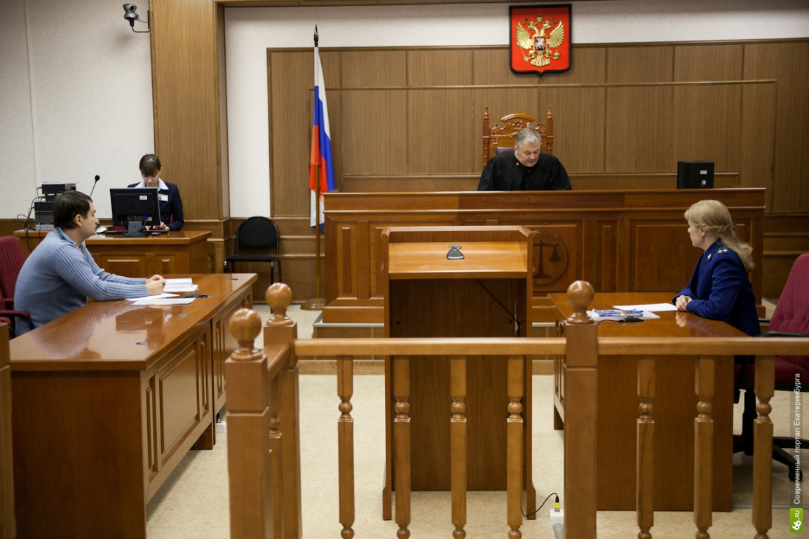
Работа II группы
Административные правоотношения - это общественные отношения, которые возникают в сфере государственного управления и урегулированы нормами административного права.

Slide 14
Черты административного правоотношения | Характеристики
Избирательный характер | Касается сферы деятельности исполнительной власти
Одна из сторон — субъект административной власти | Субъект наделён государственно-властными полномочиями
Власть-подчинение | «Властная сторона» управляет, распоряжается, действует от имени государства, другая обязана подчиняться
Возникновение административного правоотношения | Событие предусмотрено нормами административного права
Внесудебное рассмотрение | В административном порядке, незначительные правонарушения

Slide 15
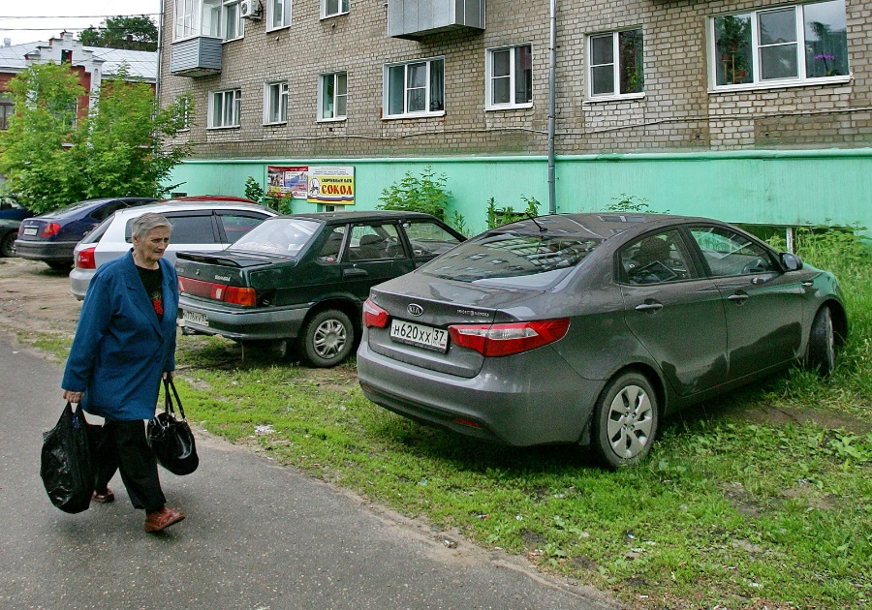
Работа III группы
Административное правонарушение (проступок) - противоправное, виновное действие или бездействие, посягающее на установленный государственный или общественный порядок, на порядок управления, собственность, права и свободы граждан, за которое предусмотрена административная ответственность.

Slide 16
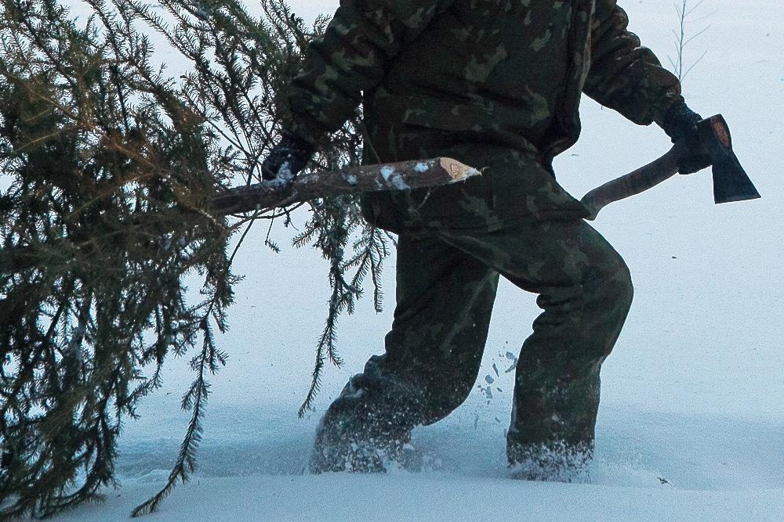
От преступления проступок отличается меньшей степенью вреда для общества, он тоже является правонарушением.

Slide 17
Административные правонарушения
Административные правонарушения | Примеры
1. Посягающие на права граждан | Правонарушения, совершаемые в период избирательной кампании.
2. В области охраны собственности | Самовольное занятие земельного участка; уничтожение или повреждение специальных знаков; нарушение авторских прав; мелкое хищение чужого имущества и др.
3. Посягающие на общественный порядок и общественную безопасность | Незаконное изготовление, продажу и передачу пневматического оружия; мелкое хулиганство; пропаганда и публичное демонстрирование нацистской символики и др.
4. В области охраны окружающей среды и природопользования | Порча земель; нарушение правил использования лесов; незаконная рубка, повреждение лесных насаждений; уничтожение редких животных и растений, охота в неположенные сроки и др.

Slide 18
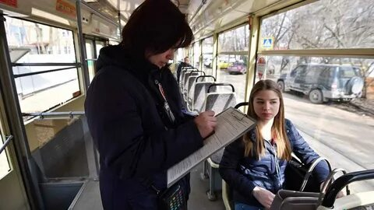
Основные признаки административного правонарушения
Действие или бездействие физического или юридического лица, т. е. конкретное деяние субъекта;
противоправное действие, т. е. деяние, нарушающее конкретную правовую норму закона;
виновное действие, т. е. деяние, совершённое лицом, которое понимало непозволительность своего поведения и последствия такового.

Slide 19
Личностно значимая проблема
Почему важно знать основы административного права?

Slide 20
Домашнее задание
Посмотрите презентацию, подумайте, какую информацию нужно в нее дополнить;
создайте коллаж «Государственное управление во всех сферах жизни общества»;
подберите экзаменационные задания по данной теме.

